Slide 1
NỘI DUNG
Phần I. GIỚI THIỆU CHƯƠNG TRÌNH SỬA ĐỔI
Phần II. HƯỚNG DẪN CẬP NHẬT NỘI DUNG DẠY HỌC
Phần III. HƯỚNG DẪN XÂY DỰNG KẾ HOẠCH DẠY HỌC
Phần IV. HƯỚNG DẪN KIỂM TRA, ĐÁNH GIÁ
Notes:
Bổ sung phần D

Slide 2
PHẦN I.
GIỚI THIỆU CHƯƠNG TRÌNH SỬA ĐỔI
Căn cứ sửa đổi chương trình GDPT
Nội dung và yêu cầu cần đạt sửa đổi

Slide 3
1. CĂN CỨ SỬA ĐỔI CT GDPT
1.1. Căn cứ chính trị
- Kết luận số 126-KL/TW ngày 14/02/2025 của Bộ Chính trị ban hành đề cập đến việc nghiên cứu bỏ cấp huyện, định hướng sáp nhập tỉnh và tiếp tục sắp xếp cấp xã.
- Kết luận số 127-KL/TW ngày 28/2/2025 của Ban chấp hành Trung ương chỉ đạo lộ trình hoàn thiện đề án bỏ cấp huyện và sáp nhập tỉnh trong năm 2025.
- Nghị quyết số 60-NQ/TW ngày 12/4/2025 của Ban chấp hành Trung ương ban hành đồng ý tổ chức chính quyền địa phương theo mô hình hai cấp: cấp tỉnh và cấp xã, kết thúc hoạt động của đơn vị hành chính cấp huyện từ ngày 1/7/2025, đồng ý số lượng đơn vị hành chính cấp tỉnh sau sáp nhập là 34 tỉnh, thành phố (28 tỉnh và 6 thành phố trực thuộc Trung ương).
Notes:
Bổ sung thông tư 32

Slide 4
1. CĂN CỨ SỬA ĐỔI CT GDPT
1.1. Căn cứ chính trị
- Thông báo Kết luận của Ban Thường vụ Đảng ủy Chính phủ tại cuộc họp về định hướng điều chỉnh phân vùng và điều chỉnh quy hoạch vùng kinh tế - xã hội.
"Thống nhất lựa chọn phương án cả nước chia thành 6 vùng kinh tế - xã hội: (1) Vùng Trung du và miền núi phía Bắc bao gồm 09 tỉnh: Lạng Sơn, Cao Bằng, Thái Nguyên, Tuyên Quang, Phú Thọ, Lào Cai, Lai Châu, Điện Biên, Sơn La; (2) Vùng Đồng bằng sông Hồng gồm 6 tỉnh, thành phố: Hà Nội, Hải Phòng, Ninh Bình, Hưng Yên, Bắc Ninh, Quảng Ninh; (3) Vùng Bắc Trung Bộ gồm 5 tỉnh, thành phố: Thanh Hóa, Nghệ An, Hà Tĩnh, Quảng Trị, Huế; (4) Vùng Nam Trung Bộ (Duyên hải Nam Trung Bộ và Tây Nguyên) gồm 6 tỉnh, thành phố: Đà Nẵng, Quảng Ngãi, Gia Lai, Đắk Lắk, Khánh Hòa, Lâm Đồng; (5) Vùng Đông Nam Bộ gồm 3 tỉnh, thành phố: TP Hồ Chí Minh, Đồng Nai, Tây Ninh; (6) Vùng Đồng bằng sông Cửu Long gồm 5 tỉnh, thành phố: Cần Thơ, Vĩnh Long, Đồng Tháp, An Giang, Cà Mau".
Notes:
Bổ sung thông tư 32

Slide 5
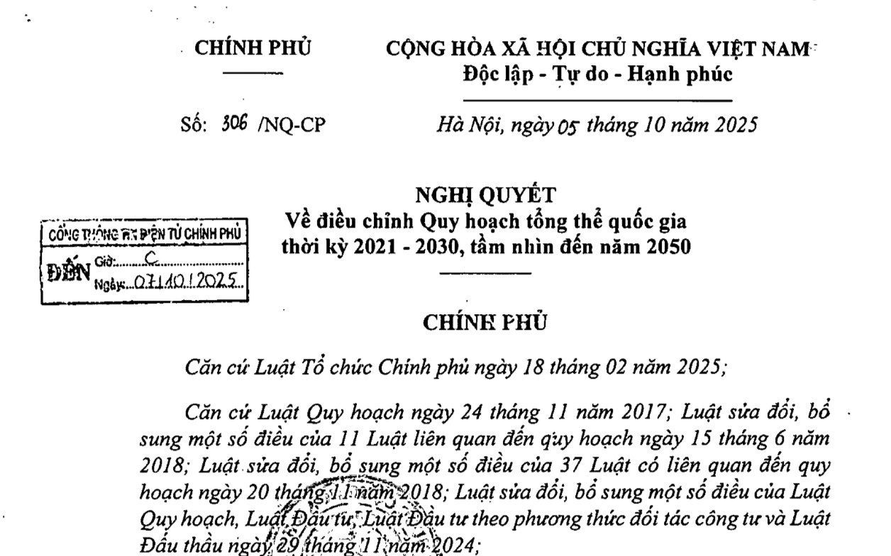
1. CĂN CỨ SỬA ĐỔI CT GDPT
1.1. Căn cứ chính trị
Notes:
Bổ sung thông tư 32

Slide 6
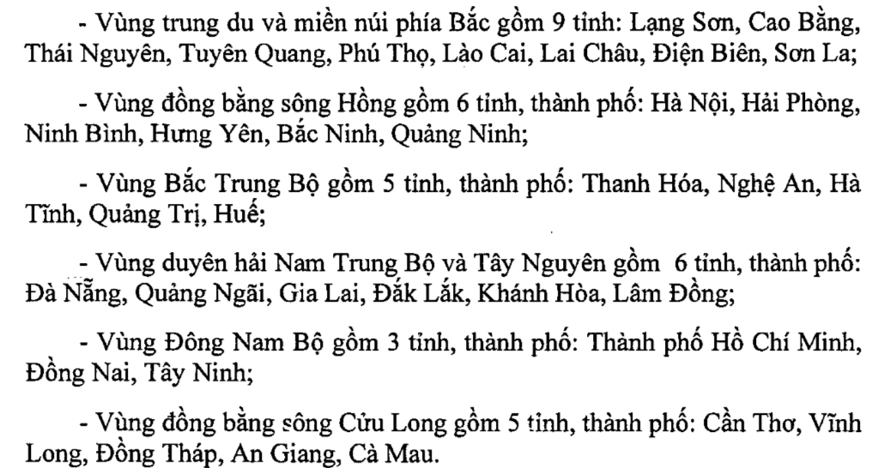
1. CĂN CỨ SỬA ĐỔI CT GDPT
1.1. Căn cứ chính trị
Notes:
Bổ sung thông tư 32

Slide 7
1. CĂN CỨ SỬA ĐỔI CT GDPT
1.2. Căn cứ pháp lí
- Quyết định số 758/QĐ-TTg ngày 14/4/2025 về Ban hành kế hoạch thực hiện sắp xếp đơn vị hành chính và xây dựng mô hình chính quyền địa phương 02 cấp.
- Quyết định số 759/QĐ-TTg ngày 14/4/2025 về phê duyệt đề án sắp xếp tổ chức lại đơn vị hành chính các cấp và xây dưng mô hình chính quyền địa phương 02 cấp.
- Nghị quyết số 202/2025/QH15 của Quốc hội ngày 12/6/2025 về việc sắp xếp đơn vị hành chính cấp tỉnh.
Notes:
Bổ sung thông tư 32

Slide 8
1. CĂN CỨ SỬA ĐỔI CT GDPT
1.2. Căn cứ pháp lí
- Chương trình giáo dục phổ thông tổng thể và Chương trình giáo dục phổ thông các môn học, hoạt động giáo dục kèm theo Thông tư số 32/2018/TT-BGDĐT ngày 26/12/2018; Thông tư số 26/2020/TT-BGDĐT ngày 26/8/2020; Thông tư số 13/2022/TT-BGDĐT ngày 03/8/2022; Thông tư số 46/2020/TT-BGDĐT, ngày 31/12/2020.
- Các văn bản góp ý về Chương trình giáo dục phổ thông sửa đổi của Ban Tuyên giáo và Dân vận Trung ương; Bộ Tài chính và các bộ ban ngành.
Notes:
Bổ sung thông tư 32

Slide 9
2. NỘI DUNG VÀ YCCĐ SỬA ĐỔI
a) Lớp 4
- Lược bỏ mạch nội dung và các chủ đề của mạch nội dung sau:
2.1. Nội dung sửa đổi
Mạch nội dung | Chủ đề
Duyên hải miền Trung | Thiên nhiên Dân cư, hoạt động sản xuất và một số nét văn hoá
Tây Nguyên | Thiên nhiên Dân cư, hoạt động sản xuất và một số nét văn hoá

Slide 10
2. NỘI DUNG VÀ YCCĐ SỬA ĐỔI
a) Lớp 4
- Bổ sung, sửa đổi mạch nội dung và các chủ đề của mạch nội dung như sau:
2.1. Nội dung sửa đổi
Mạch nội dung | Chủ đề
Bắc Trung Bộ và Nam Trung Bộ | Thiên nhiên Dân cư, hoạt động sản xuất và một số nét văn hoá Cố đô Huế Phố cổ Hội An Lễ hội Cồng chiêng Tây Nguyên

Slide 11
2. NỘI DUNG VÀ YCCĐ SỬA ĐỔI
2.2. Yêu cầu cần đạt sửa đổi
TT | Nội dung | YCCĐ theo CT 2018 | Sửa đổi bổ sung
1 | Lớp 4
1.1 | Trung du và miền núi phía Bắc
 | Dân cư, hoạt động sản xuất và một số nét văn hoá | Mô tả được một số lễ hội văn hoá của các dân tộc ở vùng trung du và miền núi Bắc Bộ (ví dụ: lễ hội Gầu Tào, hát Then, múa xoè Thái, lễ hội Lồng Tồng, chợ phiên vùng cao,...). | Mô tả được một số nét văn hoá của các dân tộc ở vùng trung du và miền núi Bắc Bộ (ví dụ: lễ hội Gầu Tào, hát Then, múa xoè Thái, lễ hội Lồng Tồng, chợ phiên vùng cao,...).

Slide 12
2. NỘI DUNG VÀ YCCĐ SỬA ĐỔI
2.2. Yêu cầu cần đạt sửa đổi
TT | Nội dung | YCCĐ theo CT 2018 | Sửa đổi bổ sung
1 | Lớp 4
1.1 | Trung du và miền núi phía Bắc
 | Đền Hùng và lễ giỗ tổ Hùng Vương | – Xác định được vị trí của khu di tích Đền Hùng trên bản đồ hoặc lược đồ, thời gian, địa điểm tổ chức lễ giỗ Tổ Hùng Vương hiện nay. | Xác định được vị trí của khu di tích Đền Hùng trên bản đồ hoặc lược đồ.

Slide 13
2. NỘI DUNG VÀ YCCĐ SỬA ĐỔI
2.2. Yêu cầu cần đạt sửa đổi
TT | Nội dung | YCCĐ theo CT 2018 | Sửa đổi bổ sung
1 | Lớp 4
1.2 | Đồng bằng Bắc Bộ
 | Thăng Long – Hà Nội | – Phân tích được đặc điểm tự nhiên của Thăng Long thể hiện ở Chiếu dời đô của Lý Công Uẩn – Sử dụng các nguồn tư liệu lịch sử và địa lí, nêu được Hà Nội là trung tâm chính trị, kinh tế, văn hoá, giáo dục quan trọng của Việt Nam. | - Nêu được địa thế trung tâm thuận lợi của Thăng Long thể hiện ở Chiếu dời đô của Lý Công Uẩn. - Nêu được Hà Nội là trung tâm chính trị, kinh tế, văn hóa, giáo dục quan trọng của Việt Nam có sử dụng các nguồn tư liệu lịch sử và địa lí.

Slide 14
2. NỘI DUNG VÀ YCCĐ SỬA ĐỔI
2.2. Yêu cầu cần đạt sửa đổi
TT | Nội dung | YCCĐ theo CT 2018 | Sửa đổi bổ sung
1 | Lớp 4
1.2 | Đồng bằng Bắc Bộ
 | Văn Miếu – Quốc Tử Giám | – Xác định được một số công trình tiêu biểu: Khuê Văn Các, nhà bia tiến sĩ, Văn Miếu, Quốc Tử Giám trên sơ đồ khu di tích Văn Miếu – Quốc Tử Giám. – Đề xuất được ở mức độ đơn giản một số biện pháp để giữ gìn các di tích lịch sử | – Xác định được vị trí của một số công trình tiêu biểu: Khuê Văn Các, nhà bia tiến sĩ, Văn Miếu, Quốc Tử Giám trên sơ đồ khu di tích Văn Miếu - Quốc Tử Giám. - Đề xuất được ở mức độ đơn giản một số biện pháp để giữ gìn và phát huy giá trị của di tích Văn Miếu - Quốc Tử Giám.

Slide 15
2. NỘI DUNG VÀ YCCĐ SỬA ĐỔI
2.2. Yêu cầu cần đạt sửa đổi
TT | Nội dung | YCCĐ theo CT 2018 | Sửa đổi bổ sung
1 | Lớp 4
1.3 | Bắc Trung Bộ và Nam Trung Bộ
 | Thiên nhiên |  | – Xác định được trên bản đồ hoặc lược đồ vị trí địa lí, một số địa danh tiêu biểu (ví dụ: dãy núi Trường Sơn, dãy núi Bạch Mã, đèo Hải Vân, vườn quốc gia Phong Nha – Kẻ Bàng, một số cao nguyên,...) của vùng Bắc Trung Bộ và Nam Trung Bộ.

Slide 16
2. NỘI DUNG VÀ YCCĐ SỬA ĐỔI
2.2. Yêu cầu cần đạt sửa đổi
TT | Nội dung | YCCĐ theo CT 2018 | Sửa đổi bổ sung
1 | Lớp 4
1.3 | Bắc Trung Bộ và Nam Trung Bộ
 | Thiên nhiên |  | – Quan sát lược đồ hoặc bản đồ, tranh ảnh, trình bày được một trong những đặc điểm thiên nhiên (ví dụ: địa hình, khí hậu, đất, rừng, sông ngòi,...) của vùng Bắc Trung Bộ và Nam Trung Bộ. – Nêu được nét điển hình của khí hậu ở một địa điểm thông qua đọc số liệu về lượng mưa, nhiệt độ.

Slide 17
2. NỘI DUNG VÀ YCCĐ SỬA ĐỔI
2.2. Yêu cầu cần đạt sửa đổi
TT | Nội dung | YCCĐ theo CT 2018 | Sửa đổi bổ sung
1 | Lớp 4
1.3 | Bắc Trung Bộ và Nam Trung Bộ
 | Thiên nhiên |  | – Nêu được tác động của thiên nhiên đối với hoạt động sản xuất và đời sống của người dân ở vùng Bắc Trung Bộ và Nam Trung Bộ. – Đề xuất được ở mức độ đơn giản một số biện pháp bảo vệ thiên nhiên và phòng chống thiên tai.

Slide 18
2. NỘI DUNG VÀ YCCĐ SỬA ĐỔI
2.2. Yêu cầu cần đạt sửa đổi
TT | Nội dung | YCCĐ theo CT 2018 | Sửa đổi bổ sung
1 | Lớp 4
1.3 | Bắc Trung Bộ và Nam Trung Bộ
 | Thiên nhiên |  | – Nêu được vai trò của rừng đối với tự nhiên, hoạt động sản xuất và đời sống của người dân ở vùng Bắc Trung Bộ và Nam Trung Bộ. – Thể hiện được thái độ cảm thông và sẵn sàng có hành động chia sẻ với người dân gặp thiên tai.

Slide 19
2. NỘI DUNG VÀ YCCĐ SỬA ĐỔI
2.2. Yêu cầu cần đạt sửa đổi
TT | Nội dung | YCCĐ theo CT 2018 | Sửa đổi bổ sung
1 | Lớp 4
1.3 | Bắc Trung Bộ và Nam Trung Bộ
 | Dân cư, hoạt động sản xuất và một số nét văn hoá |  | – Kể được tên một số dân tộc ở Bắc Trung Bộ và Nam Trung Bộ. – Nêu được một số hoạt động kinh tế (làm muối, đánh bắt và nuôi trồng hải sản, du lịch biển, giao thông đường biển, trồng cây công nghiệp, chăn nuôi gia súc, phát triển thủy điện,...).

Slide 20
2. NỘI DUNG VÀ YCCĐ SỬA ĐỔI
2.2. Yêu cầu cần đạt sửa đổi
TT | Nội dung | YCCĐ theo CT 2018 | Sửa đổi bổ sung
1 | Lớp 4
1.3 | Bắc Trung Bộ và Nam Trung Bộ
 | Dân cư, hoạt động sản xuất và một số nét văn hoá |  | – Xác định được một số di sản thế giới ở Bắc Trung Bộ và Nam Trung Bộ trên bản đồ hoặc lược đồ. – Trình bày được một số điểm nổi bật về văn hoá ở Bắc Trung Bộ và Nam Trung Bộ.

Slide 21
2. NỘI DUNG VÀ YCCĐ SỬA ĐỔI
2.2. Yêu cầu cần đạt sửa đổi
TT | Nội dung | YCCĐ theo CT 2018 | Sửa đổi bổ sung
1 | Lớp 4
1.3 | Bắc Trung Bộ và Nam Trung Bộ
 | Dân cư, hoạt động sản xuất và một số nét văn hoá |  | – Nêu được truyền thống đấu tranh yêu nước và cách mạng của đồng bào Bắc Trung Bộ và Nam Trung Bộ, có sử dụng một số tư liệu tranh ảnh, câu chuyện lịch sử về anh hùng Núp, N'Trang Lơng, Hồ Kan Lịch,…

Slide 22
2. NỘI DUNG VÀ YCCĐ SỬA ĐỔI
2.2. Yêu cầu cần đạt sửa đổi
TT | Nội dung | YCCĐ theo CT 2018 | Sửa đổi bổ sung
1 | Lớp 4
1.3 | Bắc Trung Bộ và Nam Trung Bộ
 | Cố đô Huế Phố cổ Hội An Lễ hội cồng chiêng Tây Nguyên

Slide 23
2. NỘI DUNG VÀ YCCĐ SỬA ĐỔI
2.2. Yêu cầu cần đạt sửa đổi
TT | Nội dung | YCCĐ theo CT 2018 | Sửa đổi bổ sung
1 | Lớp 4
1.4 | Nam Bộ
 | Thành phố Hồ Chí Minh | – Sử dụng tư liệu lịch sử và địa lí, nêu được Thành phố Hồ Chí Minh là trung tâm kinh tế, văn hoá, giáo dục quan trọng của Việt Nam. | - Nêu được Thành phố Hồ Chí Minh là trung tâm kinh tế, văn hóa, giáo dục quan trọng của Việt Nam có sử dụng tư liệu lịch sử và địa lí.

Slide 24
2. NỘI DUNG VÀ YCCĐ SỬA ĐỔI
2.2. Yêu cầu cần đạt sửa đổi
TT | Nội dung | YCCĐ theo CT 2018 | Sửa đổi bổ sung
2 | Lớp 5
2.1 | Đất nước và con người Việt Nam
 | Dân cư và dân tộc ở Việt Nam | Nhận xét được sự gia tăng dân số ở Việt Nam và một số hậu quả do gia tăng dân số nhanh và phân bố dân cư chưa hợp lí ở Việt Nam, có sử dụng tranh ảnh, biểu đồ hoặc bảng số liệu | Nhận xét được sự gia tăng dân số ở Việt Nam; nêu được một số tác động của gia tăng dân số đến phát triển kinh tế - xã hội ở Việt Nam.

Slide 25
2. NỘI DUNG VÀ YCCĐ SỬA ĐỔI
2.2. Yêu cầu cần đạt sửa đổi
TT | Nội dung | YCCĐ theo CT 2018 | Sửa đổi bổ sung
2 | Lớp 5
2.2 | Xây dựng và bảo vệ đất nước Việt Nam
 | Đấu tranh giành độc lập thời kì Bắc thuộc | – Kể được tên và vẽ được đường thời gian thể hiện một số cuộc khởi nghĩa tiêu biểu trong thời kì Bắc thuộc (ví dụ: 179 TCN, 40, 248, 542, 938,...). | – Kể được tên và vẽ được đường thời gian thể hiện một số cuộc đấu tranh tiêu biểu trong thời kì Bắc thuộc (ví dụ: 179 TCN, 40, 248, 542, 938,...).

Slide 26
3. THỜI LƯỢNG DH CHO CÁC MẠCH NỘI DUNG
Thời gian dành cho mỗi lớp học là 70 tiết/lớp/năm học, dạy trong 35 tuần. Dự kiến thời lượng dành cho mỗi mạch nội dung như sau:
Nội dung |  | Lớp 4
 | Làm quen với phương tiện Lịch sử và Địa lí | 3%
 | Địa phương em (tỉnh, thành phố) | 6%
 | Trung du và miền núi phía Bắc | 14%
 | Đồng bằng Bắc Bộ | 20%
 | Bắc Trung Bộ và Nam Trung Bộ | 30%
 | Nam Bộ | 17%
Kiểm tra định kì |  | 10%

Slide 27
PHẦN II.
HƯỚNG DẪN CẬP NHẬT NỘI DUNG DẠY HỌC
1. Cập nhật địa danh
2. Cập nhật số liệu thống kê
3. Cập nhật các ngữ liệu dạy học
4. Một số nội dung bổ sung, sửa đổi

Slide 28
2.1. CẬP NHẬT ĐỊA DANH
Đối với địa danh cấp tỉnh, thành phố: Việc cập nhật địa danh cần bảo đảm chính xác theo quy định tại Nghị quyết số 202/2025/QH15 của Quốc hội ngày 12/6/2025 về việc sắp xếp đơn vị hành chính cấp tỉnh.

Slide 29
2.1. CẬP NHẬT ĐỊA DANH
Bảng 1. Diện tích, dân số các tỉnh, thành phố của Việt Nam từ 01/7/2025
TT | Đơn vị hành chính cũ | Đơn vị hành chính mới | Diện tích (km²) | Dân số (nghìn người) | Ghi chú
1 | Lạng Sơn | Lạng Sơn | 8310,2 | 814,0 | Không sáp nhập
2 | Cao Bằng | Cao Bằng | 6700,4 | 558,5 | Không sáp nhập
3 | Thái Nguyên, Bắc Cạn | Thái Nguyên | 8375,3 | 1694,5
4 | Tuyên Quang, Hà Giang | Tuyên Quang | 13795,6 | 1731,7

Slide 30
2.1. CẬP NHẬT ĐỊA DANH
Bảng 1. Diện tích, dân số các tỉnh, thành phố của Việt Nam từ 01/7/2025
TT | Đơn vị hành chính cũ | Đơn vị hành chính mới | Diện tích (km²) | Dân số (nghìn người) | Ghi chú
5 | Phú Thọ, Vĩnh Phúc, Hoà Bình | Phú Thọ | 9361,4 | 3663,7
6 | Lào Cai, Yên Bái | Lào Cai | 13257,0 | 1656,6
7 | Lai Châu | Lai Châu | 9068,7 | 495,5 | Không sáp nhập
8 | Điện Biên | Điện Biên | 9539,9 | 656,7 | Không sáp nhập

Slide 31
2.1. CẬP NHẬT ĐỊA DANH
Bảng 1. Diện tích, dân số các tỉnh, thành phố của Việt Nam từ 01/7/2025
TT | Đơn vị hành chính cũ | Đơn vị hành chính mới | Diện tích (km²) | Dân số (nghìn người) | Ghi chú
9 | Sơn La | Tỉnh Sơn La | 14108,9 | 1330,6 | Không sáp nhập
10 | TP. Hà Nội | Thành phố Hà Nội | 3359,8 | 8717,6 | Không sáp nhập
11 | TP. Hải Phòng, Hải Dương | Thành phố Hải Phòng | 3194,7 | 4102,7
12 | Ninh Bình, Hà Nam, Nam Định | Tỉnh Ninh Bình | 3942,6 | 3818,7

Slide 32
2.1. CẬP NHẬT ĐỊA DANH
Bảng 1. Diện tích, dân số các tỉnh, thành phố của Việt Nam từ 01/7/2025
TT | Đơn vị hành chính cũ | Đơn vị hành chính mới | Diện tích (km²) | Dân số (nghìn người) | Ghi chú
13 | Hưng Yên, Thái Bình | Hưng Yên | 2514,8 | 3208,5
14 | Bắc Ninh, Bắc Giang | Bắc Ninh | 4718,6 | 3509,2
15 | Quảng Ninh | Quảng Ninh | 6208,0 | 1396,5 | Không sáp nhập
16 | Thanh Hoá | Thanh Hoá | 11114,7 | 3764,2 | Không sáp nhập
17 | Nghệ An | Nghệ An | 16486,5 | 3472,3 | Không sáp nhập
18 | Hà Tĩnh | Hà Tĩnh | 5994,5 | 1329,6 | Không sáp nhập

Slide 33
2.1. CẬP NHẬT ĐỊA DANH
Bảng 1. Diện tích, dân số các tỉnh, thành phố của Việt Nam từ 01/7/2025
TT | Đơn vị hành chính cũ | Đơn vị hành chính mới | Diện tích (km²) | Dân số (nghìn người) | Ghi chú
19 | Quảng Trị, Quảng Bình | Quảng Trị | 12700,0 | 1584,0
20 | Thành phố Huế | Thành phố Huế | 4947,1 | 1178,6 | Không sáp nhập
21 | TP. Đà Nẵng, Quảng Nam | Thành phố Đà Nẵng | 11859,6 | 2819,9
22 | Quảng Ngãi, Kon Tum | Quảng Ngãi | 14832,6 | 1861,7

Slide 34
2.1. CẬP NHẬT ĐỊA DANH
Bảng 1. Diện tích, dân số các tỉnh, thành phố của Việt Nam từ 01/7/2025
TT | Đơn vị hành chính cũ | Đơn vị hành chính mới | Diện tích (km²) | Dân số (nghìn người) | Ghi chú
23 | Gia Lai, Bình Định | Gia Lai | 21576,5 | 3153,4
24 | Đắk Lắk, Phú Yên | Đắk Lắk | 18096,4 | 2831,4
25 | Khánh Hoà, Ninh Thuận | Khánh Hoà | 8555,9 | 1882,0
26 | Lâm Đồng, Đắk Nông, Bình Thuận | Lâm Đồng | 24233,1 | 3324,4

Slide 35
2.1. CẬP NHẬT ĐỊA DANH
Bảng 1. Diện tích, dân số các tỉnh, thành phố của Việt Nam từ 01/7/2025
TT | Đơn vị hành chính cũ | Đơn vị hành chính mới | Diện tích (km²) | Dân số (nghìn người) | Ghi chú
27 | TP. Hồ Chí Minh, Bà Rịa – Vũng Tàu, Bình Dương | Thành phố Hồ Chí Minh | 6772,6 | 13608,8
28 | Đồng Nai, Bình Phước | Đồng Nai | 12737,2 | 4427,7
29 | Tây Ninh, Long An | Tây Ninh | 8536,5 | 2959,0
30 | TP. Cần Thơ, Sóc Trăng, Hậu Giang | Thành phố Cần Thơ | 6360,8 | 3207,0

Slide 36
2.1. CẬP NHẬT ĐỊA DANH
Bảng 1. Diện tích, dân số các tỉnh, thành phố của Việt Nam từ 01/7/2025
TT | Đơn vị hành chính cũ | Đơn vị hành chính mới | Diện tích (km²) | Dân số (nghìn người) | Ghi chú
27 | TP. Hồ Chí Minh, Bà Rịa – Vũng Tàu, Bình Dương | Thành phố Hồ Chí Minh | 6772,6 | 13608,8
28 | Đồng Nai, Bình Phước | Đồng Nai | 12737,2 | 4427,7
29 | Tây Ninh, Long An | Tây Ninh | 8536,5 | 2959,0
30 | TP. Cần Thơ, Sóc Trăng, Hậu Giang | Thành phố Cần Thơ | 6360,8 | 3207,0

Slide 37
2.1. CẬP NHẬT ĐỊA DANH
Bảng 1. Diện tích, dân số các tỉnh, thành phố của Việt Nam từ 01/7/2025
TT | Đơn vị hành chính cũ | Đơn vị hành chính mới | Diện tích (km²) | Dân số (nghìn người) | Ghi chú
31 | Vĩnh Long, Bến Tre, Trà Vinh | Vĩnh Long | 6296,2 | 3367,5
32 | Đồng Tháp, Tiền Giang | Đồng Tháp | 5938,7 | 3397,2
33 | An Giang, Kiên Giang | An Giang | 9888,9 | 3679,3
34 | Cà Mau, Bạc Liêu | Cà Mau | 7942,4 | 2140,7

Slide 38
2.1. CẬP NHẬT ĐỊA DANH
- Đối với địa danh cấp xã: Danh sách cụ thể của 33.321 xã, phường, đặc khu có thể tra cứu theo đường link: https://thuvienphapluat.vn/phap-luat/ho-tro-phap-luat/danh-sach-3321-xa-phuong-dac-khu-chinh-thuc-cua-34-tinh-thanh-viet-nam-tra-cuu-3321-xa-phuong-dac-k-726625-221776.html. Trong quá trình cập nhật cần tra cứu Nghị quyết của UBTV Quốc hội về việc sắp xếp các đơn vị hành chính cấp xã của các tỉnh, so sánh đối chiếu các xã, huyện trước đây, sẽ cập nhật được xã, phường sau sáp nhập.

Slide 39
2.1. CẬP NHẬT ĐỊA DANH
- Đối với địa danh cấp xã: Danh sách cụ thể của 3.321 xã, phường, đặc khu có thể tra cứu theo đường link: https://thuvienphapluat.vn/phap-luat/ho-tro-phap-luat/danh-sach-3321-xa-phuong-dac-khu-chinh-thuc-cua-34-tinh-thanh-viet-nam-tra-cuu-3321-xa-phuong-dac-k-726625-221776.html. Trong quá trình cập nhật cần tra cứu Nghị quyết của UBTV Quốc hội về việc sắp xếp các đơn vị hành chính cấp xã của các tỉnh, so sánh đối chiếu các xã, huyện trước đây, sẽ cập nhật được xã, phường sau sáp nhập.

Slide 40
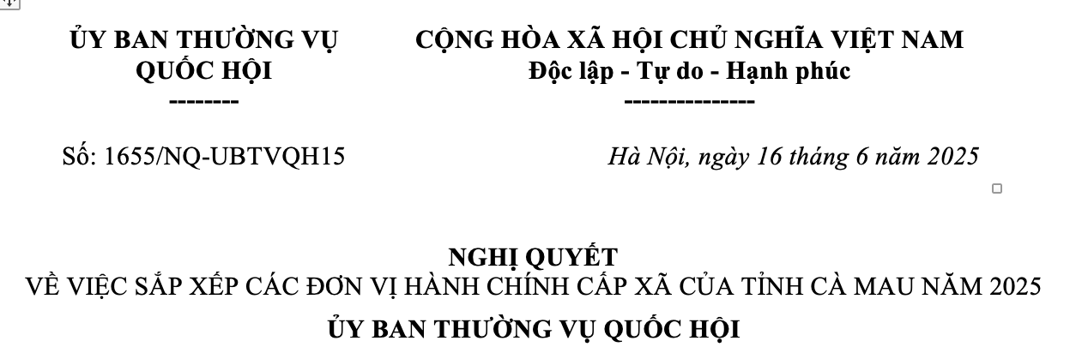
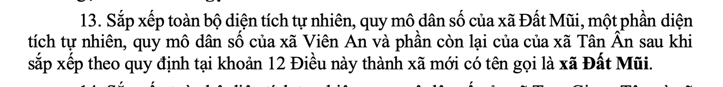
2.1. CẬP NHẬT ĐỊA DANH
- Ví dụ: Tìm địa danh tỉnh cực Nam của nước ta (xã Đất Mũi, huyện Ngọc Hiển)

Slide 41
2.1. CẬP NHẬT ĐỊA DANH
Địa danh các điểm cực hiện nay của nước ta
Địa danh điểm cực | Trước đây | Hiện nay
Cực Bắc | Xã Lũng Cú, huyện Đồng Văn, tỉnh Hà Giang | Xã Lũng Cú, tỉnh Tuyên Quang
Cực Nam | Xã Đất Mũi, huyện Ngọc Hiển, tỉnh Cà Mau | Xã Đất Mũi, tỉnh Cà Mau
Cực Tây | Xã Sín Thầu, huyện Mường Nhé, tỉnh Điện Biên | Xã Sín Thầu, tỉnh Điện Biên
Cực Đông | Xã Vạn Thạnh, huyện Vạn Ninh, tỉnh Khánh Hòa | Xã Đại Lãnh, tỉnh Khánh Hòa

Slide 42
2.1. CẬP NHẬT ĐỊA DANH
- Tên các đảo và huyện đảo trước đây: trước đây là thị trấn Trường Sa, xã Song Tử Tây và xã Sinh Tồn nay ghép lại thành đặc khu có tên gọi là đặc khu Trường Sa.
- Các địa danh của vùng: ví dụ Đồng bằng sông Cửu Long có địa hình bằng phẳng và thấp, nhiều vùng trũng dễ ngập nước như Đồng Tháp Mười, Kiên Giang, Cà Mau. (bài Thiên nhiên vùng Nam Bộ, lớp 4) sửa lại thành: Đồng bằng sông Cửu Long có địa hình bằng phẳng và thấp, nhiều vùng trũng dễ ngập nước như Đồng Tháp Mười, An Giang, Cà Mau.

Slide 43
2.2. CẬP NHẬT SỐ LIỆU THỐNG KÊ
Số liệu thống kê để giảng dạy cho năm học 2025-2026 cập nhật đến năm 2024.
Số liệu thống kê của các tỉnh sáp nhập được hiểu là số liệu cộng dồn của các tỉnh được sáp nhập (sử dụng Niên giám thống kê Việt Nam năm 2024, tra cứu theo đường link).

Slide 44
2.4. CẬP NHẬT CÁC NỘI DUNG BỔ SUNG, SỬA ĐỔI
Trung du và miền núi phía Bắc
Diện tích là 92.517,4 km², chiếm 27,9% diện tích cả nước (năm 2024), tiếp giáp với Đồng bằng Bắc Bộ, Bắc Trung Bộ, nước Trung Quốc và Lào.
Phạm vi lãnh thổ của vùng gồm 9 tỉnh: Lạng Sơn, Cao Bằng, Thái Nguyên, Tuyên Quang, Phú Thọ, Lào Cai, Lai Châu, Điện Biên, Sơn La.
Vùng có số dân khoảng 12,6 triệu người, chiếm 12,4% dân số cả nước; Mật độ dân số là 136 người/km^{2;} tỉ lệ dân thành thị 23,9% (năm 2024).

Slide 45
2.4. CẬP NHẬT CÁC NỘI DUNG BỔ SUNG, SỬA ĐỔI
Đồng bằng Bắc Bộ
Diện tích tự nhiên khoảng 23,9 nghìn km², chiếm 7,2% diện tích cả nước; tiếp giáp với vùng TD&MNPB, BTB, giáp vịnh Bắc Bộ; giáp nước Trung Quốc.
Phạm vi lãnh thổ gồm thủ đô Hà Nội, TP. Hải Phòng và 4 tỉnh: Ninh Bình, Hưng Yên, Bắc Ninh, Quảng Ninh.
Năm 2024, quy mô dân số là 24,8 triệu người, chiếm 24,4%; tỉ lệ gia tăng dân số 1,19%; mật độ dân số 1034 người/km²; tỉ lệ lao động đã qua đào tạo đạt 39,6% (cả nước 28,4%).

Slide 46
2.4. CẬP NHẬT CÁC NỘI DUNG BỔ SUNG, SỬA ĐỔI
Bắc Trung Bộ và Nam Trung Bộ
Vị trí địa lí, phạm vi lãnh thổ
Vùng có diện tích lớn nhất, khoảng 150,4 nghìn km², chiếm gần 45,4% diện tích cả nước; giáp với Trung và miền núi phía Bắc, Đồng bằng Bắc Bộ, Nam Bộ và giáp Lào;
Phạm vi lãnh thổ của vùng gồm thành phố Huế, thành phố Đà Nẵng và các tỉnh: Thanh Hoá, Nghệ An, Hà Tĩnh, Quảng Trị, Quảng Ngãi, Gia Lai, Đắk Lắk, Khánh Hoà và Lâm Đồng.
Vùng biển có nhiều đảo, quần đảo, các đặc khu là: Cồn Cỏ (Quảng Trị), Hoàng Sa (Đà Nẵng), Trường Sa (Khánh Hoà), Lý Sơn (Quảng Ngãi) và Phú Quý (Lâm Đồng).

Slide 47
2.4. CẬP NHẬT CÁC NỘI DUNG BỔ SUNG, SỬA ĐỔI
Bắc Trung Bộ và Nam Trung Bộ
Thiên nhiên
- Địa hình: Phía tây là dãy núi Trường Sơn, một số dãy núi đâm ngang ra biển; các cao nguyên với mặt bằng rộng lớn, đất đỏ ba dan màu mỡ; phía đông là dải đồng bằng ven biển nhỏ hẹp, dọc ven biển có nhiều cồn cát, đầm phá,…
- Khí hậu phân hoá phức tạp: phía bắc mang tính chất nhiệt đới ẩm gió mùa, mùa mưa và bão tập trung vào thu – đông; từ dãy Bạch Mã trở vào, khí hậu mang tính chất cận xích đạo, nền nhiệt cao, số giờ nắng trong năm nhiều, có mùa mưa và mùa khô rõ rệt.
- Sông ngòi: vùng có mạng lưới sông ngòi dày đặc. phía Bắc, do địa hình hẹp ngang nên sông thường ngắn, dốc. các sông: Sê San, Srê Pôk, Vu Gia, Thu Bồn, Trà Khúc,…

Slide 48
2.4. CẬP NHẬT CÁC NỘI DUNG BỔ SUNG, SỬA ĐỔI
Bắc Trung Bộ và Nam Trung Bộ
Thiên nhiên
- Sinh vật: vùng có diện tích rừng lớn, với nhiều loại rừng (rừng rậm nhiệt đới, rừng lá kim, rừng khộp,…), đa dạng sinh học cao, nhiều loài sinh vật quý hiếm. Các khu bảo tồn thiên nhiên và vườn quốc gia như Yok Đôn, Kon Ka Kinh, Chư Yang Sin, Sông Thanh, Phước Bình, Núi Chúa,…
- Khoáng sản nổi bật nhất là bô-xít (có trữ lượng nhiều nhất cả nước). Ngoài ra còn có các loại sét, vàng, quặng đa kim, chì, kẽm, thiếc; dọc ven biển có thạch anh, cát thủy tinh, titan,...
- Vùng biển rộng với đường bờ biển dài, có nhiều đảo, quần đảo, nhiều vũng vịnh (Dung Quất, Quy Nhơn, Vân Phong, Cam Ranh,... ), bãi biển đẹp (Mỹ Khê, Quy Nhơn, Nha Trang, Mũi Né…), nguồn lợi thủy sản phong phú với các ngư trường lớn,...

Slide 49
2.4. CẬP NHẬT CÁC NỘI DUNG BỔ SUNG, SỬA ĐỔI
Bắc Trung Bộ và Nam Trung Bộ
Tác động của thiên nhiên đối với đời sống và sản xuất
- Vùng có địa hình, khí hậu, đất đa dạng, thuận lợi để phát triển nhiều loại cây trồng, vật nuôi; phát triển thuỷ điện, giao thông vận tải.
- Rừng cung cấp gỗ, nguyên liệu, dược liệu cho sản xuất và đời sống; rừng đầu nguồn có vai trò điều hoà dòng chảy sông ngòi, hạn chế thiên tai,…
- Vùng biển giàu hải sản, nhiều vũng, vịnh, đầm phá,… thuận lợi xây dựng cảng biển, đánh bắt và nuôi trồng hải sản, du lịch biển, sản xuất muối,…

Slide 50
2.4. CẬP NHẬT CÁC NỘI DUNG BỔ SUNG, SỬA ĐỔI
Bắc Trung Bộ và Nam Trung Bộ
Tác động của thiên nhiên đối với đời sống và sản xuất
Một số hạn chế trong phát triển kinh tế: mùa khô kéo dài gây thiếu nước, nguy cơ cháy rừng cao; nhiều thiên tai (bão, hạn hán, sạt lở đất,...), sa mạc hóa,… gây thiệt hại lớn cho sản xuất và đời sống.
Một số biện pháp bảo vệ thiên nhiên và phòng chống thiên tai: Trồng rừng, bảo vệ rừng đầu nguồn, xây dựng các công trình thuỷ lợi, sử dụng tiết kiệm, hiệu quả nguồn nước; giáo dục, truyên truyền kĩ năng phòng chống thiên tai,...

Slide 51
2.4. CẬP NHẬT CÁC NỘI DUNG BỔ SUNG, SỬA ĐỔI
Bắc Trung Bộ và Nam Trung Bộ
Dân cư, hoạt động sản xuất và một số nét văn hoá
- Dân cư
+ Vùng có nhiều dân tộc cùng sinh sống như: Kinh, Pa Cô, Chăm, Ra Glai, Cơ Tu, Xơ Đăng, Hoa, Cơ Ho, Gia Rai, Ê Đê, Ba Na, Tày, Nùng,…
+ Vùng có mật độ dân cư thấp hơn trung bình cả nước, dân cư phân bố không đều, tập trung đông ở vùng đồng bằng, ven biển; vùng đồi núi phía tây dân cư phân bố thưa thớt hơn.

Slide 52
2.4. CẬP NHẬT CÁC NỘI DUNG BỔ SUNG, SỬA ĐỔI
Bắc Trung Bộ và Nam Trung Bộ
Dân cư, hoạt động sản xuất và một số nét văn hoá
- Hoạt động sản xuất
+ Đánh bắt và nuôi trồng hải sản: có nhiều phương thức đánh bắt hải sản khác nhau, hiện nay đang đẩy mạnh đánh bắt xa bờ; diện tích nuôi trồng hải sản ngày càng mở rộng với các loài nuôi phổ biến là tôm, cá, ngao, hàu,…
+ Sản xuất muối: vùng có nhiều cánh đồng muối nổi tiếng như: Sa Huỳnh (Quảng Ngãi), Hòn Khói, Cà Ná, Phương Cựu (Khánh Hoà),…
+ Du lịch biển: vùng có nhiều bãi biển đẹp, hoạt động du lịch phát triển đa dạng, nhiều khu nghỉ dưỡng cao cấp được xây dựng ở các vùng ven biển.
+ Giao thông đường biển: có nhiều cảng biển lớn, chủ yếu chuyên chở hàng hoá.

Slide 53
2.4. CẬP NHẬT CÁC NỘI DUNG BỔ SUNG, SỬA ĐỔI
Bắc Trung Bộ và Nam Trung Bộ
Dân cư, hoạt động sản xuất và một số nét văn hoá
- Hoạt động sản xuất
+ Trồng cây công nghiệp lâu năm: trên các cao nguyên ở phía tây hình thành vùng trồng cây công nghiệp lâu năm lớn ở nước ta với các cây trồng chủ yếu là cà phê, cao su, điều,…
+ Chăn nuôi gia súc: phát triển chăn nuôi trâu, bò với số lượng đàn khá lớn.
+ Phát triển thuỷ điện: sông của vùng có nhiều thác ghềnh, thuận lợi để phát triển thuỷ điện. Nhiều nhà máy thuỷ điện đã được xây dựng như: Y-a-ly, Xê Xan 3,…

Slide 54
SỬA ĐỔI BỔ SUNG KẾ HOẠCH DẠY HỌC MÔN LỊCH SỬ & ĐỊA LÍ LỚP 4
BỘ SÁCH KẾT NỐI TRI THỨC VỚI CUỘC SỐNG
Theo thông tư số 17/2025/TT-BGDĐT ngày 12/9/2025 của bộ Trưởng bộ GD&ĐT và công văn 2345
Năm học: 2025 - 2026
Tổng số tiết: 70 tiết/35 tuần ( Học kì I: 17 tuần, Học kì II: 18 tuần)
Số tiết: 2 tiết / tuần; Thời lượng: 35 phút/tiết
Tuần | Chương trình và sách giáo khoa |  |  | Nội dung điều chỉnh, bổ sung yêu cầu cần đạt. | Điều chỉnh về nội dung, thiết bị dạy học và học liệu tham khảo.
 | Chủ đề/ Mạch nội dung | Tên bài học | Tiết học/ Thời lượng
1 | Mở đầu | Bài 1: Làm quen với phương tiện học tập môn Lịch sử và Địa lí (Tiết 1) | 1
 |  | Bài 1: Làm quen với phương tiện học tập môn Lịch sử và Địa lí (Tiết 2) | 2 |  | - Cập nhật bảng số liệu về diện tích và dân số của một số tỉnh thành nước ta sau sáp nhập. (Đà Nẵng, Lâm Đồng, Thành phố Hồ Chí Minh, Cần Thơ)

Slide 55
2 | Địa phương em (tỉnh, thành phố) | Bài 2. Thiên nhiên và con người ở địa phương em (Tiết 1) | 3
 |  | Bài 2. Thiên nhiên và con người ở địa phương em (Tiết 2) | 4
3 |  | Bài 3. Lịch sử và văn hoá truyền thống địa phương em (Tiết 1) | 5
 |  | Bài 3. Lịch sử và văn hoá truyền thống địa phương em (Tiết 2) | 6
4 | Trung du và miền núi phía Bắc | Bài 4: Thiên nhiên vùng Trung du và miền núi phía Bắc (Tiết 1) | 7 | * YCCĐ: - Xác định được vị trí địa lí, một số địa danh tiêu biểu (ví dụ: dãy núi Hoàng Liên Sơn, đỉnh Fansipan, cao nguyên Mộc Châu,...) của vùng Trung du và miền núi phía Bắc trên bản đồ hoặc lược đồ. | Điều chỉnh: - Sửa đổi tên bài. - Sửa các từ Bắc Bộ thành phía Bắc có trong bài. - Cập nhât địa danh cột cờ Lũng Cú thuộc tỉnh Tuyên Quang
 |  | Bài 4: Thiên nhiên vùng Trung du và miền núi phía Bắc (Tiết 2) | 8 | * YCCĐ: - Quan sát lược đồ, tranh ảnh, mô tả được một trong những đặc điểm thiên nhiên ( địa hình, khí hậu, sông ngòi, khoáng sản) của vùng Trung du và miền núi phía Bắc. | Điều chỉnh: - Sửa đổi tên bài - Sửa các từ Bắc Bộ thành phía Bắc có trong bài.
5 |  | Bài 4: Thiên nhiên vùng Trung du và miền núi phía Bắc (Tiết 3) | 9 | - Nêu được một cách đơn giản ảnh hưởng của địa hình, khí hậu, sông ngòi đối với đời sống và sản xuất của người dân ở vùng Trung du và miền núi phía Bắc. - Đưa ra được một số biện pháp bảo vệ thiên nhiên và phòng chống thiên tai ở vùng Trung du và miền núi phía Bắc. | Điều chỉnh: - Sửa đổi tên bài - Sửa các từ Bắc Bộ thành phía Bắc có trong bài.

Slide 56
BÀI 15: THIÊN NHIÊN VÙNG BẮC TRUNG BỘ VÀ NAM TRUNG BỘ
* Yêu cầu cần đạt:
- Xác định được trên bản đồ hoặc lược đồ vị trí địa lí, một số địa danh tiêu biểu (ví dụ: dãy núi Trường Sơn, dãy núi Bạch Mã, đèo Hải Vân, vườn quốc gia Phong Nha – Kẻ Bàng, một số cao nguyên,...) của vùng Bắc Trung Bộ và Nam Trung Bộ.
- Quan sát lược đồ hoặc bản đồ, tranh ảnh, trình bày được một trong những đặc điểm thiên nhiên (ví dụ: địa hình, khí hậu, đất, rừng, sông ngòi,...) của vùng Bắc Trung Bộ và Nam Trung Bộ.
- Nêu được nét điển hình của khí hậu ở một địa điểm thông qua đọc số liệu về lượng mưa, nhiệt độ.
- Nêu được tác động của thiên nhiên đối với hoạt động sản xuất và đời sống của người dân ở vùng Bắc Trung Bộ và Nam Trung Bộ.
- Đề xuất được ở mức độ đơn giản một số biện pháp bảo vệ thiên nhiên và phòng chống thiên tai.
- Nêu được vai trò của rừng đối với tự nhiên, hoạt động sản xuất và đời sống của người dân ở vùng Bắc Trung Bộ và Nam Trung Bộ.
- Thể hiện được thái độ cảm thông và sẵn sàng có hành động chia sẻ với người dân gặp thiên tai.

Slide 57
BÀI 16. DÂN CƯ, HOẠT ĐỘNG SẢN XUẤT
Ở VÙNG BẮC TRUNG BỘ VÀ NAM TRUNG BỘ
* Yêu cầu cần đạt:
- Kể được tên một số dân tộc ở Bắc Trung Bộ và Nam Trung Bộ.
- Nêu được một số hoạt động kinh tế (làm muối, đánh bắt và nuôi trồng hải sản, du lịch biển, giao thông đường biển, trồng cây công nghiệp, chăn nuôi gia súc, phát triển thủy điện,...).

Slide 58
BÀI 17: MỘT SỐ NÉT VĂN HÓA VÀ TRUYỀN THỐNG YÊU NƯỚC, CÁCH MẠNG CỦA NGƯỜI DÂN Ở VÙNG BẮC TRUNG BỘ VÀ NAM TRUNG BỘ
* Yêu cầu cần đạt:
- Trình bày được một số điểm nổi bật về văn hoá ở Bắc Trung Bộ và Nam Trung Bộ.
- Nêu được truyền thống đấu tranh yêu nước và cách mạng của đồng bào Bắc Trung Bộ và Nam Trung Bộ, có sử dụng một số tư liệu tranh ảnh, câu chuyện lịch sử về anh hùng Núp, N'Trang Lơng, Hồ Kan Lịch,…

Slide 59
TƯ LIỆU DẠY MẠCH NỘI DUNG
VÙNG BẮC TRUNG BỘ VÀ NAM TRUNG BỘ
Bài 1: Thiên nhiên vùng Bắc Trung Bộ và Nam Trung Bộ (6 tiết)
Tiết 1. Vị trí địa lý vùng Bắc Trung Bộ và Nam Trung Bộ
Vị trí địa lý
- Dựa vào lược đồ 34 đơn vị hành chính cấp tỉnh Việt Nam, kết hợp đọc thông tin trong tài liệu, em hãy xác định vị trí địa lý của vùng Bắc Trung Bộ và Nam Trung Bộ.
- Tìm và chỉ trên bản đồ: Dãy núi Trường Sơn, dãy núi Bạch Mã, đèo Hải Vân, vườn Quốc gia Phong Nha – Kẻ Bàng, một số cao nguyên…
Nguồn: chinhphu.vn
Vùng có diện tích lớn nhất, khoảng 150,4 nghìn km², chiếm gần 45,4% diện tích cả nước. Nằm ở giữa lãnh thổ nước ta, hẹp ngang ở Bắc Trung Bộ, mở rộng ở Nam Trung Bộ; tất cả các tỉnh, thành phố đều giáp biển.
+ Phía bắc giáp với Trung du và miền núi phía Bắc, Đồng bằng Bắc Bộ,
+ Phía Nam giáp với Nam Bộ (Đông Nam Bộ)
+ Phía tây giáp với Lào, Cam pu chia
TƯ LIỆU DẠY MẠCH NỘI DUNG
VÙNG BẮC TRUNG BỘ VÀ NAM TRUNG BỘ
Bài 1: Thiên nhiên vùng Bắc Trung Bộ và Nam Trung Bộ (6 tiết)
Tiết 1. Vị trí địa lý vùng Bắc Trung Bộ và Nam Trung Bộ
Vị trí địa lý
- Dựa vào lược đồ 34 đơn vị hành chính cấp tỉnh Việt Nam, kết hợp đọc thông tin trong tài liệu, em hãy xác định vị trí địa lý của vùng Bắc Trung Bộ và Nam Trung Bộ.
- Tìm và chỉ trên bản đồ: Dãy núi Trường Sơn, dãy núi Bạch Mã, đèo Hải Vân, vườn Quốc gia Phong Nha – Kẻ Bàng, một số cao nguyên…

Slide 60
2.4. CẬP NHẬT CÁC NỘI DUNG BỔ SUNG, SỬA ĐỔI
Nam Bộ
Vị trí địa lí: Nam Bộ có diện tích khoảng 64,5 nghìn km², chiếm 19,5% diện tích cả nước. Vùng giáp với Nam Trung Bộ và nước láng giềng Campuchia.
Phạm vi lãnh thổ của vùng bao gồm Thành phố Hồ Chí Minh, thành phố Cần Thơ và các tỉnh: Đồng Nai, Tây Ninh, Vĩnh Long, Đồng Tháp, An Giang và Cà Mau.
Trên vùng biển rộng lớn có nhiều đảo và quần đảo, trong đó có đặc khu Côn Đảo (TP. Hồ Chí Minh), đặc khu Phú Quốc và Kiên Hải (tỉnh An Giang).

Slide 61
2.4. CẬP NHẬT CÁC NỘI DUNG BỔ SUNG, SỬA ĐỔI
Đất nước và con người Việt Nam
Yêu cầu cần đạt của chủ đề Dân cư và dân tộc ở Việt Nam: Nhận xét được sự gia tăng dân số ở Việt Nam; nêu được một số tác động của gia tăng dân số đến phát triển kinh tế - xã hội ở Việt Nam.

Slide 62
2.4. CẬP NHẬT CÁC NỘI DUNG BỔ SUNG, SỬA ĐỔI
Đất nước và con người Việt Nam
Quy mô và gia tăng dân số ở nước ta giai đoạn 1989 – 2024
Năm | 1989 | 1999 | 2009 | 2019 | 2021 | 2024
Quy mô dân số (triệu người) | 64,4 | 76,5 | 86,0 | 96,5 | 98,5 | 101,3
Tỉ lệ GTDS tự nhiên (%) | 2,10 | 1,43 | 1,08 | 1,00 | 0,93 | 0,79
Tỉ lệ GTDS (%) | 2,10 | 1,51 | 1,06 | 1,15 | 0,94 | 1,03

Slide 63
2.4. CẬP NHẬT CÁC NỘI DUNG BỔ SUNG, SỬA ĐỔI
Đất nước và con người Việt Nam
Tổng tỉ suất sinh ở nước ta giai đoạn 2015 – 2024 (con)
Năm | TFR
2015 | 2,10
2020 | 2,12
2022 | 2,01
2023 | 1,96
2024 | 1,91
Vùng | TFR năm 2024
Cả nước | 1,91
1. TD&MNPB | 2,34
2. ĐBSH | 2,07
3. BTB | 2,11
4. NTB | -
5. ĐNB | 1,48
6. ĐBSCL | 1,62

Slide 64
2.4. CẬP NHẬT CÁC NỘI DUNG BỔ SUNG, SỬA ĐỔI
Đất nước và con người Việt Nam
Việt Nam là quốc gia đông dân. Năm 2024, số dân của nước ta hơn 101,3 triệu người, đứng thứ 3 trong khu vực Đông Nam Á và thứ 15 trên thế giới.
Dân số Việt Nam trước đây tăng nhanh, những năm gần đây, tốc độ gia tăng dân số đã giảm nhiều.
Dân số đông tạo ra nguồn lao động dồi dào, tốc độ gia tăng dân số giảm là điều kiện để nâng cao thu nhập, nâng cao chất lượng dân số. Tuy nhiên, dân số đông cũng gây ra nhiều áp lực đến phát triển kinh tế - xã hội: áp lực giải quyết việc làm, nhà ở, thu nhập, cơ hội giáo dục, y tế, suy giảm tài nguyê thiên nhiên,…

Slide 65
2.4. CẬP NHẬT CÁC NỘI DUNG BỔ SUNG, SỬA ĐỔI
Số dân các quốc gia khu vực Đông Nam Á năm 2024
Đơn vị: triệu người
TT | Quốc gia | Số dân | TT | Quốc gia | Số dân
1 | In-đô-nê-xi-a | 281,6 | 7 | Cam-pu-chia | 16,6
2 | Phi-líp-pin | 114,4 | 8 | Lào | 7,7
3 | Việt Nam | 101,3 | 9 | Xin-ga-po | 6,2
4 | Thái Lan | 71,7 | 10 | Ti-mo Lét-xtê | 1,4
5 | Mi-an-ma | 57,5 | 11 | Bru-nây | 0,5
6 | Ma-lai-xi-a | 34,2

Slide 66
2.4. CẬP NHẬT CÁC NỘI DUNG BỔ SUNG, SỬA ĐỔI
Quy mô dân số Việt Nam giai đoạn 1979 - 2024

Slide 67
2.4. CẬP NHẬT CÁC NỘI DUNG BỔ SUNG, SỬA ĐỔI
Dân số thế giới phân theo châu lục năm 2024
STT | Châu lục | Số dân (triệu người)
1 | Châu Á | 4 773
2 | Châu Phi | 1 478
3 | Châu Mỹ | 1 040
4 | Châu Âu | 747
5 | Châu Đại Dương | 46
Thế giới |  | 8 083

Slide 68
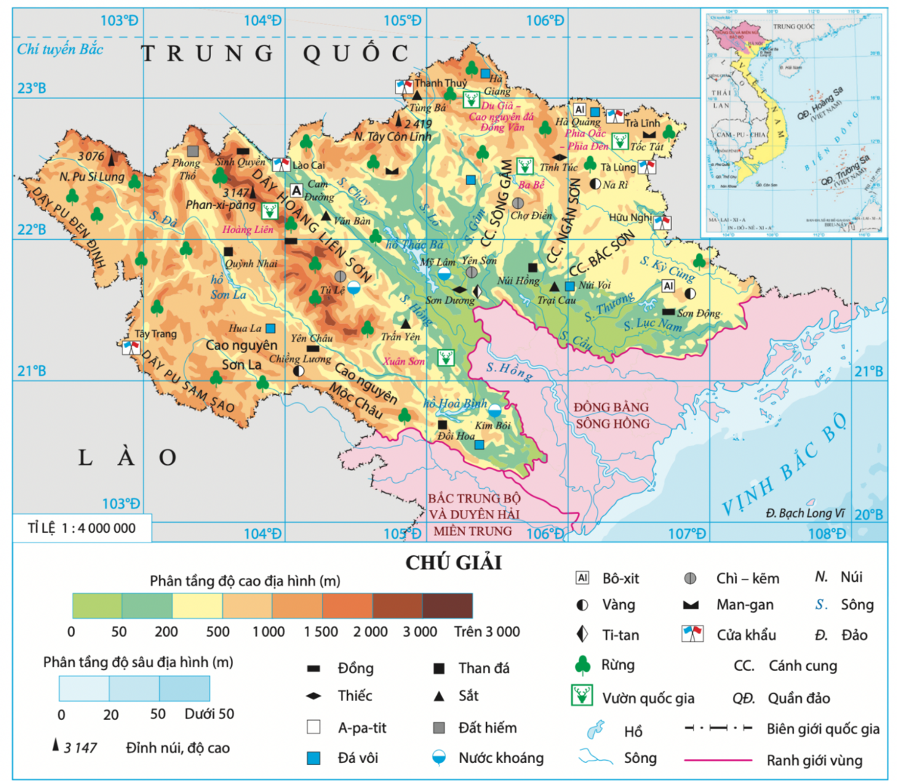
2.4. CẬP NHẬT CÁC NỘI DUNG BỔ SUNG, SỬA ĐỔI
ĐỒNG BẰNG BẮC BỘ
BẮC TRUNG BỘ

Slide 69
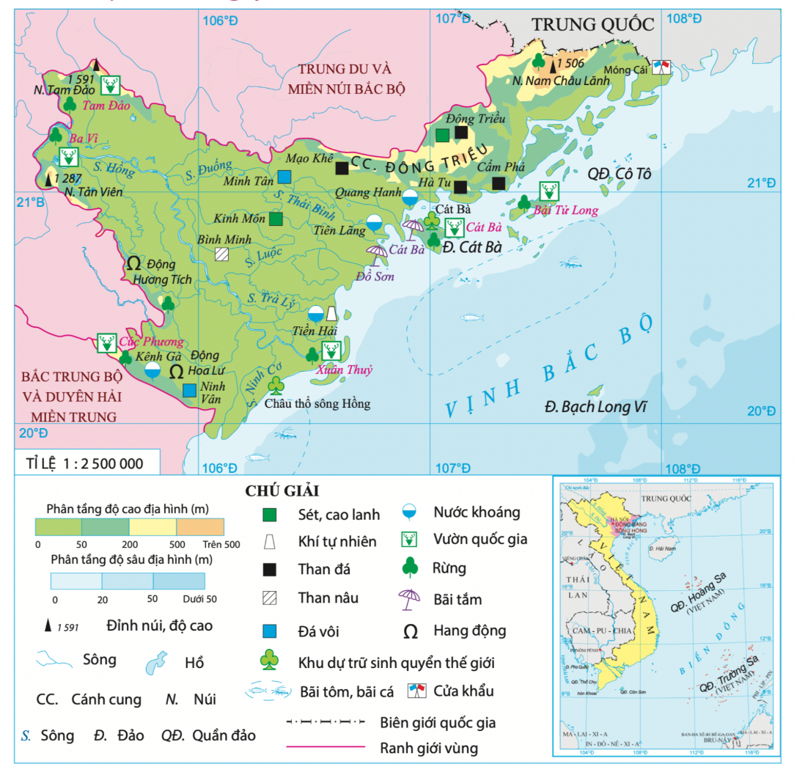
2.4. CẬP NHẬT CÁC NỘI DUNG BỔ SUNG, SỬA ĐỔI
TRUNG DU VÀ MIỀN NÚI PHÍA BẮC

Slide 70
PHẦN III.
HƯỚNG DẪN XÂY DỰNG KẾ HỌC DẠY HỌC

Slide 71
3.1. KẾ HOẠCH DẠY HỌC CÁC MÔN HỌC, HĐGD
Nguyên tắc:
Bảo đảm mục tiêu CTGDPT, thời lượng dạy học; không gây quá tải nội dung, thời lượng học tập đối với HS, phù hợp tâm sinh lý và sức khỏe HS;
Bảo đảm quyền lợi của người học; đáp ứng nguyện vọng của học sinh, tăng cường tổ chức các hoạt động giáo dục toàn diện.
Khai thác hiệu quả cơ sở vật chất, thiết bị dạy học, sử dụng tối đa, linh hoạt đội ngũ giáo viên, phát huy vai trò chủ động, sáng tạo của tổ chuyên môn trong xây dựng kế hoạch dạy học.

Slide 72
3.1. KẾ HOẠCH DẠY HỌC CÁC MÔN HỌC, HĐGD
Tổ chuyên môn tổ chức thực hiện các nội dung sau:
Nghiên cứu chương trình môn học, hoạt động giáo dục;
Nghiên cứu điều kiện tổ chức dạy học môn học, HĐGD gồm: đội ngũ giáo viên, nguồn học liệu, thiết bị dạy học, phòng học bộ môn (nếu có); nội dung giáo dục địa phương,.... chủ đề hoạt động giáo dục tập thể, nội dung thực hiện tích hợp liên môn,…
Đảm bảo phát huy vai trò từng cá nhân, tính tương tác, hợp tác các thành viên trong tổ để đảm bảo tính liên thông giữa các môn học và HĐGD.

Slide 73
3.1. KẾ HOẠCH DẠY HỌC CÁC MÔN HỌC, HĐGD
Giáo viên chủ động nghiên cứu chương trình, SGK liên quan khác; tìm hiểu về đặc điểm đối tượng học sinh gồm: các đặc điểm về vùng miền; hoàn cảnh gia đình của học sinh; chất lượng học tập lớp dưới (dựa vào hồ sơ bàn giao chất lượng giáo dục)...; lập kế hoạch dạy học cho môn học, HĐGD mình phụ trách, phù hợp điều kiện thực tiễn.
Tổ chuyên môn xác định những chủ đề/bài học có những nội dung cần điều chỉnh, bổ sung (nếu có); tổ chức xây dựng kế hoạch dạy học môn học, HĐGD; hướng dẫn, tạo điều kiện thuận lợi cho giáo viên tổ chức thực hiện các hoạt động dạy học môn học, hoạt động giáo dục theo kế hoạch; giám sát, kiểm tra, đánh giá và đề xuất điều chỉnh, bổ sung kế hoạch dạy học các môn học và hoạt động giáo dục trong quá trình thực hiện.

Slide 74
KHUNG KẾ HOẠCH DẠY HỌC CÁC MÔN HỌC, HĐGD
I. Căn cứ xây dựng kế hoạch
II. Điều kiện thực hiện môn học
III. Kế hoạch dạy học các môn học, hoạt động giáo dục
1. Môn học, hoạt động giáo dục (môn 1)
Tuần, tháng | Chương trình và sách giáo khoa |  |  | Nội dung điều chỉnh, bổ sung | Ghi chú
 | Chủ đề/ Mạch nội dung | Tên bài học | Tiết học/ thời lượng
2. Môn học, hoạt động giáo dục (môn 2),….
IV. Tổ chức thực hiện
1. Giáo viên (Giáo viên phụ trách môn học, giáo viên chủ nhiệm).
2. Tổ trưởng (Khối trưởng).
3. Tổng phụ trách đội.

Slide 75
3.1. KẾ HOẠCH DẠY HỌC CỦA TỔ CHUYÊN MÔN
Dự kiến phân phối chương trình
TT | Chủ đề/bài học | Số tiết
1 | Làm quen với phương tiện LS&ĐL | 2
2 | Địa phương em (tỉnh, thành phố) | 3
3 | Trung du và miền núi phía Bắc | 10
4 | Đồng bằng Bắc Bộ | 14
5 | Bắc Trung Bộ và Nam Trung Bộ | 21
6 | Nam Bộ | 12
7 | Kiểm tra định kì | 8

Slide 76
3.2. THIẾT KẾ KẾ HOẠCH BÀI DẠY
Yêu cầu của kế hoạch bài dạy
Tính linh hoạt
Đảm bảo sự phù hợp của chuỗi hoạt động học và sự phù hợp của các yếu tố trong mỗi hoạt động học tập tổ chức cho HS.
Khai thác tốt phương pháp và kỹ thuật dạy học tích cực
Phát huy tối đa năng lực của người học.
Đa dạng trong hình thức dạy học.
Đa dạng hình thức, phương pháp kiểm tra đánh giá.

Slide 77
3.2. THIẾT KẾ KẾ HOẠCH BÀI DẠY
Yêu cầu của kế hoạch bài dạy
Tính linh hoạt
Đảm bảo sự phù hợp của chuỗi hoạt động học và sự phù hợp của các yếu tố trong mỗi hoạt động học tập tổ chức cho HS.
Khai thác tốt phương pháp và kỹ thuật dạy học tích cực
Phát huy tối đa năng lực của người học.
Đa dạng trong hình thức dạy học.
Đa dạng hình thức, phương pháp kiểm tra đánh giá.

Slide 78
KHUNG KẾ HOẠCH BÀI DẠY
Môn học/hoạt động giáo dục ……………………………………; lớp …………….
Tên bài học: …………………………………………………….; số tiết: ………….
Thời gian thực hiện: ngày...tháng...năm...(hoặc từ …/…/… đến …/…/…)
1. Yêu cầu cần đạt:
2. Đồ dùng dạy học:
3. Các hoạt động dạy học chủ yếu:
- Hoạt động Mở đầu: khởi động, kết nối.
- Hoạt động Hình thành kiến thức mới: trải nghiệm, khám phá, phân tích, hình thành kiến thức mới (đối với bài hình thành kiến thức mới).
- Hoạt động Luyện tập, thực hành.
- Hoạt động Vận dụng, trải nghiệm (nếu có).
4. Điều chỉnh sau bài dạy (nếu có).

Slide 79
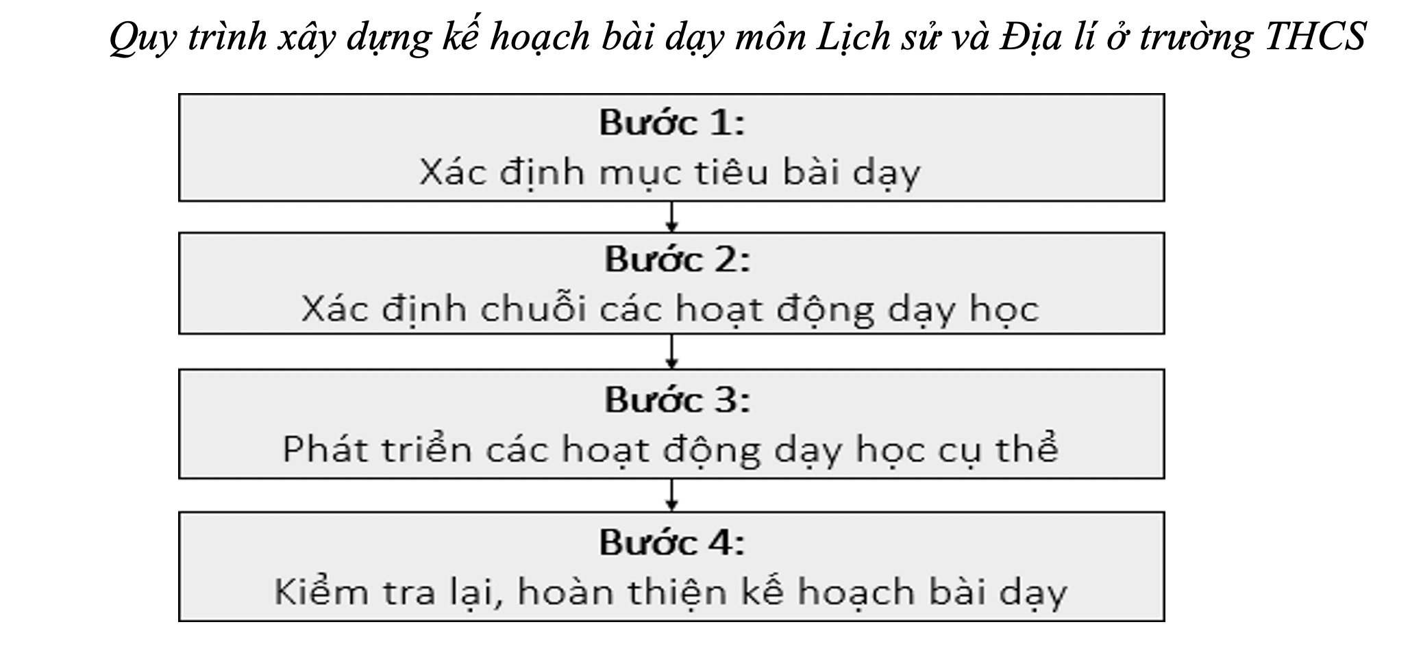
3.2. THIẾT KẾ KẾ HOẠCH BÀI DẠY
Quy trình xây dựng kế hoạch bài dạy môn Lịch sử và Địa lí

Slide 80
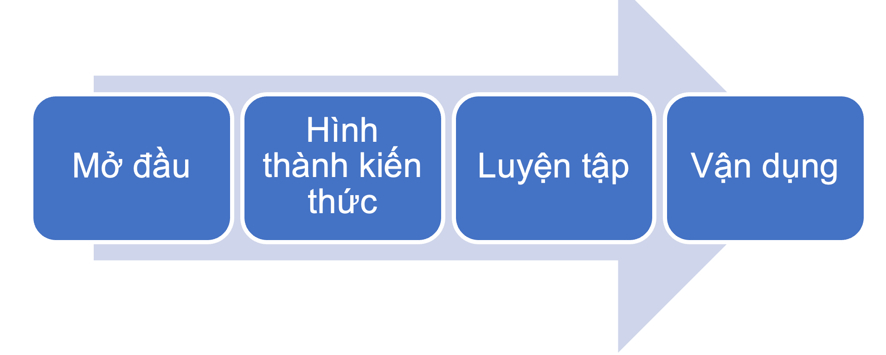
3.2. THIẾT KẾ KẾ HOẠCH BÀI DẠY
Các chuỗi hoạt động dạy học

Slide 81
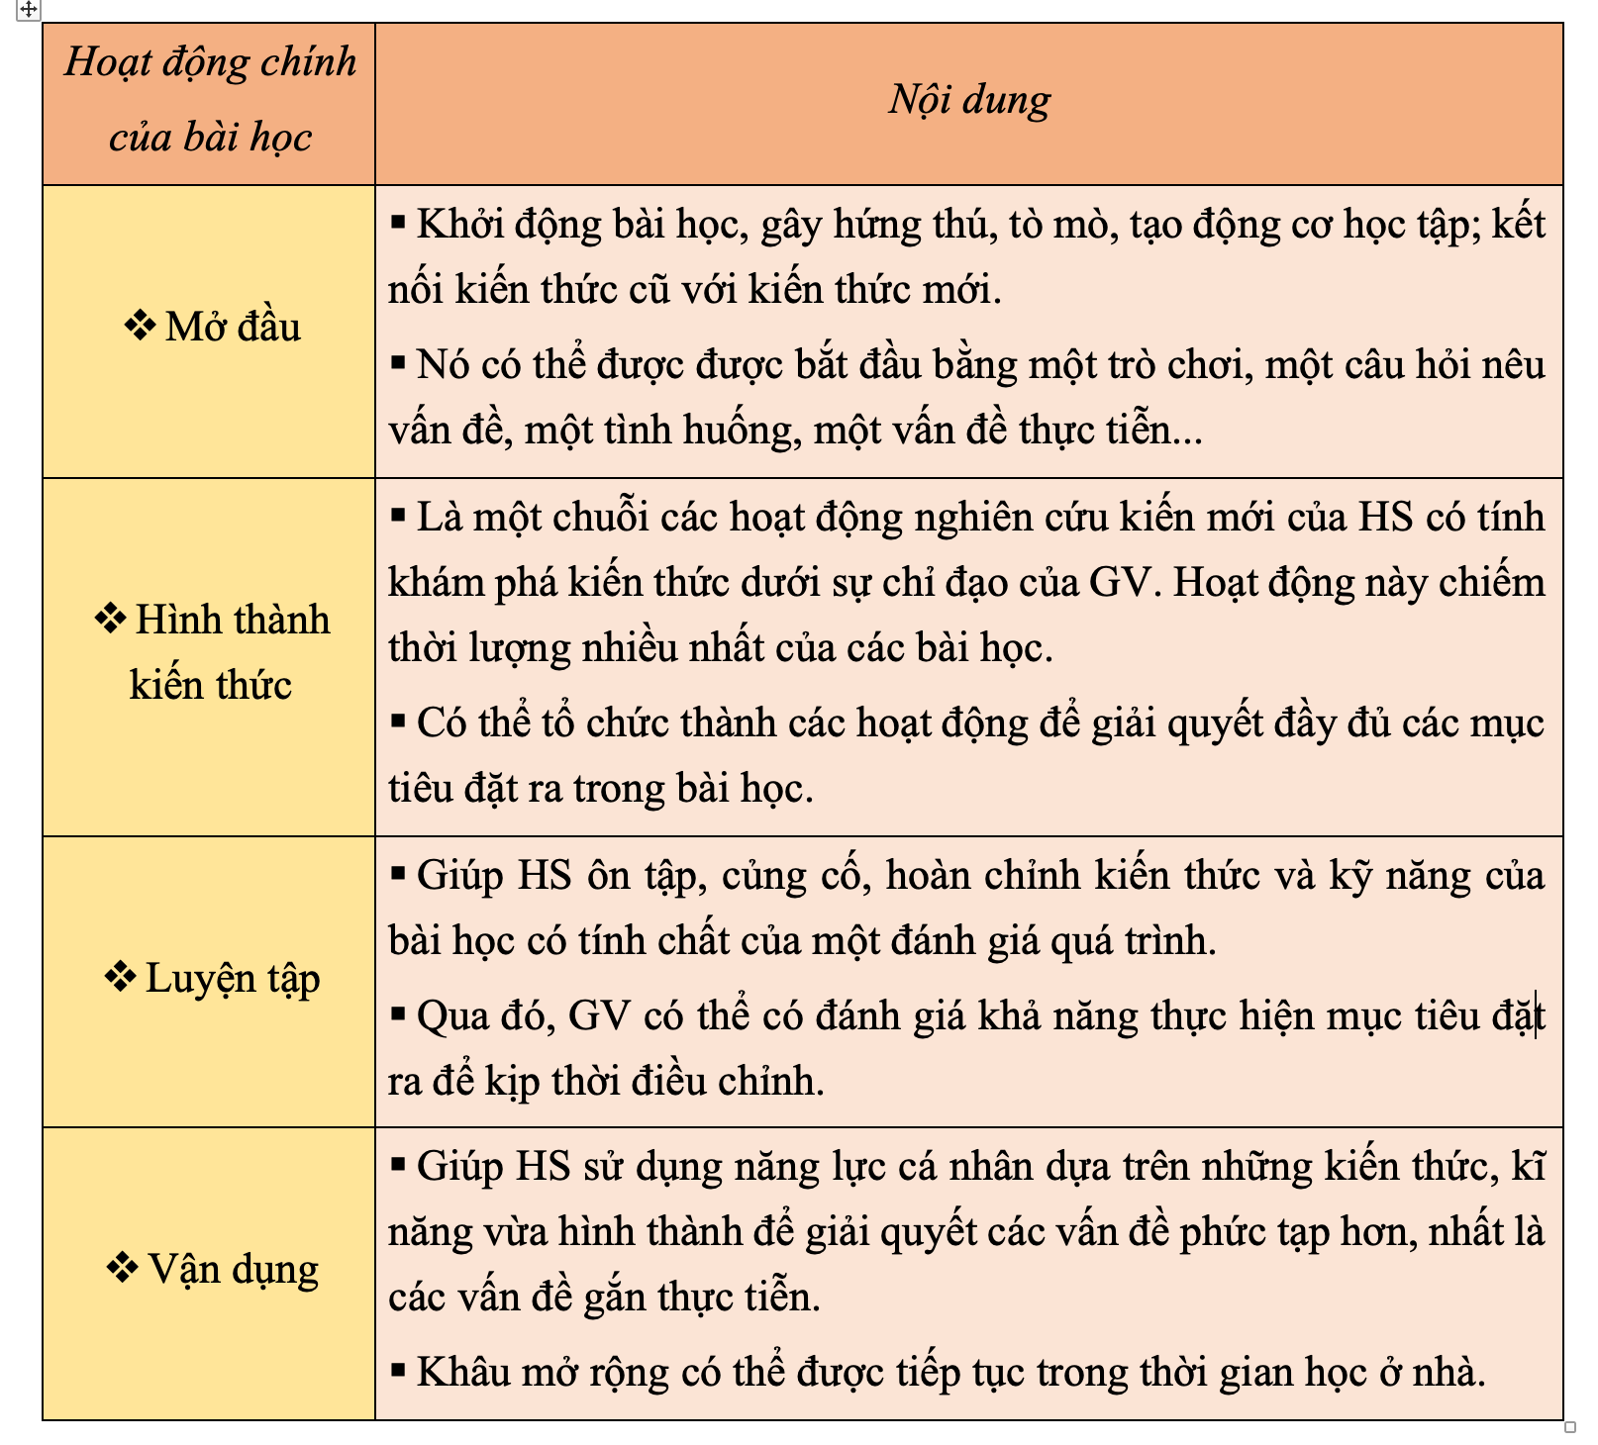
3.2. THIẾT KẾ KẾ HOẠCH BÀI DẠY
Các chuỗi hoạt động dạy học

Slide 82
PHẦN IV.
HƯỚNG DẪN KIỂM TRA, ĐÁNH GIÁ

Slide 83
4.1. QUY ĐỊNH CHUNG VỀ KIỂM TRA, ĐÁNH GIÁ
Mục đích ĐG: cung cấp thông tin chính xác, kịp thời, xác định được thành tích học tập, rèn luyện theo mức độ đáp ứng yêu cầu cần đạt của chương trình giáo dục phổ thông cấp tiểu học và sự tiến bộ của học sinh để hướng dẫn hoạt động học tập, điều chỉnh các hoạt động dạy học nhằm nâng cao chất lượng giáo dục, cụ thể như sau:
Yêu cầu ĐG: Đánh giá học sinh thông qua đánh giá mức độ đáp ứng yêu cầu cần đạt và biểu hiện cụ thể về các thành phần năng lực của từng môn học, hoạt động giáo dục và những biểu hiện phẩm chất, năng lực của học sinh theo yêu cầu của chương trình giáo dục phổ thông cấp tiểu học.

Slide 84
4.1. QUY ĐỊNH CHUNG VỀ KIỂM TRA, ĐÁNH GIÁ
Mục đích ĐG: Đánh giá quá trình học tập, sự tiến bộ và kết quả học tập của học sinh đáp ứng yêu cầu cần đạt và biểu hiện cụ thể về các thành phần năng lực của từng môn học, hoạt động giáo dục theo chương trình giáo dục phổ thông cấp tiểu học. Đánh giá sự hình thành và phát triển phẩm chất, năng lực của học sinh thông qua những phẩm chất chủ yếu và những năng lực cốt lõi.

Slide 85
4.1. QUY ĐỊNH CHUNG VỀ KIỂM TRA, ĐÁNH GIÁ
Phương pháp ĐG
- Phương pháp quan sát: Giáo viên theo dõi, lắng nghe học sinh trong quá trình giảng dạy trên lớp, sử dụng phiếu quan sát, bảng kiểm tra, nhật ký ghi chép lại các biểu hiện của học sinh để sử dụng làm minh chứng đánh giá quá trình học tập, rèn luyện của học sinh.
- Phương pháp đánh giá qua hồ sơ học tập, các sản phẩm, hoạt động của học sinh: GV đưa ra các nhận xét, đánh giá về các sản phẩm, kết quả hoạt động của HS, từ đó đánh giá HS theo từng nội dung đánh giá có liên quan.
- Phương pháp vấn đáp: GV trao đổi với HS thông qua việc hỏi đáp để thu thập thông tin nhằm đưa ra những nhận xét, biện pháp giúp đỡ kịp thời.
- Phương pháp kiểm tra viết: Giáo viên sử dụng các bài kiểm tra gồm các câu hỏi, bài tập được thiết kế theo mức độ, yêu cầu cần đạt của chương trình, dưới hình thức trắc nghiệm, tự luận hoặc kết hợp trắc nghiệm và tự luận để đánh giá mức đạt được về các nội dung giáo dục cần đánh giá.

Slide 86
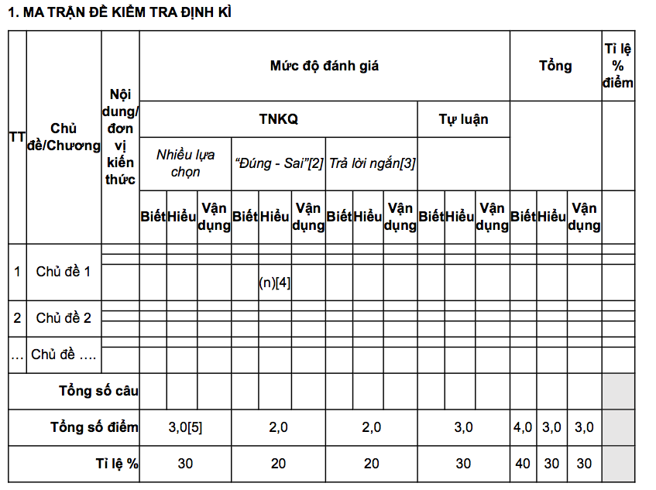
4.2. HƯỚNG DẪN KĨ THUẬT KIỂM TRA, ĐÁNH GIÁ
Xây dựng ma trận đề kiểm tra

Slide 87
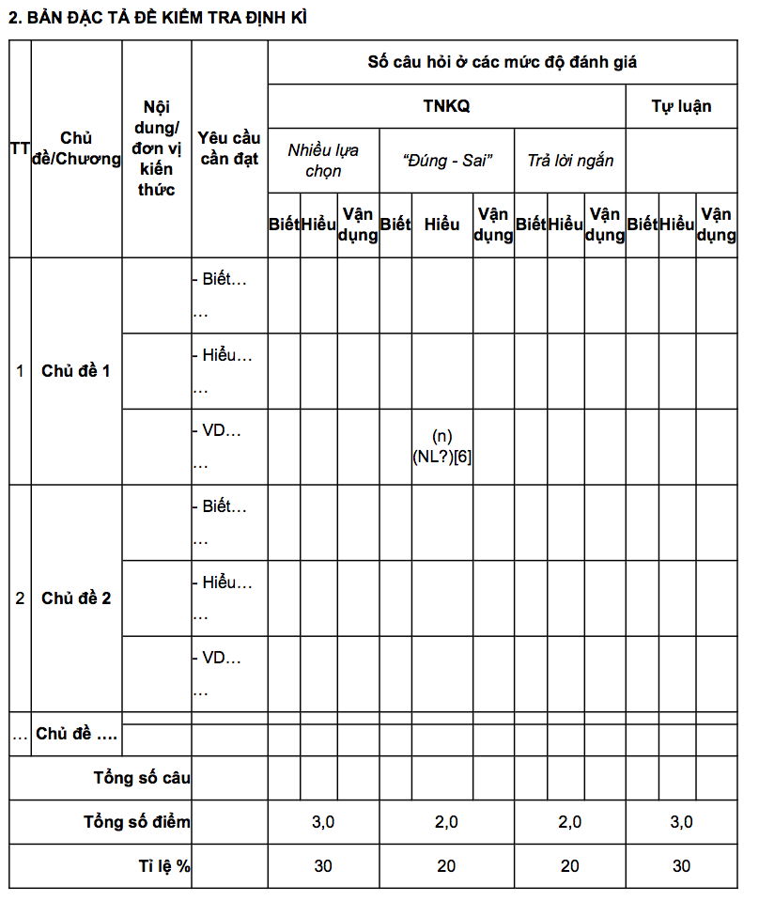
4.2. HƯỚNG DẪN KĨ THUẬT KIỂM TRA, ĐÁNH GIÁ
Xây dựng ma trận đề kiểm tra

Slide 88
TRÂN TRỌNG CẢM ƠN!

